Slide 1

"Apprendre à apprendre"
Cerveau, Mémoires, Métacognition, Gestion mentale, Dialogue pédagogique, Savoir-faire stratégiques, …

Slide 2
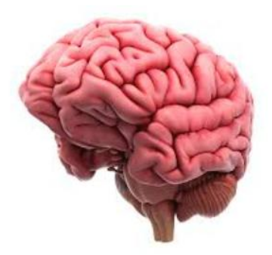
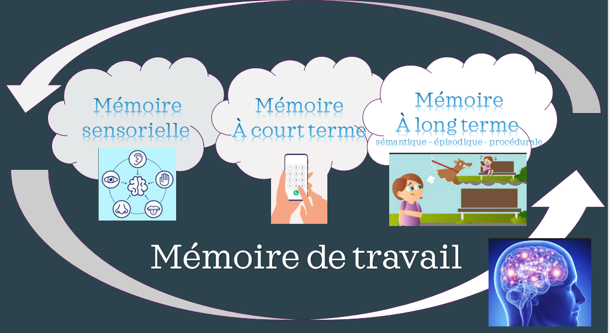
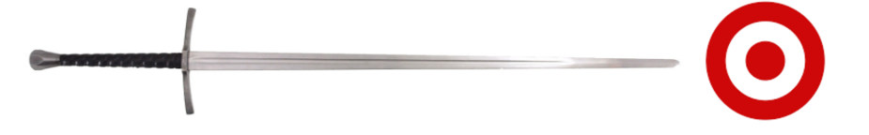
Sommaire
Le ou centre d’apprentissage
-> Les différentes mémoires
et les obstacles au bon fonctionnement
ESCRime
Dans vos classes: le dialogue pédagogique, la gestion mentale, les "savoir faire stratégiques" de l’élève, questionnaires et check-lists

Slide 3


Formatrice Aude VERSCHUEREN
Instit (3e maternelle et primaire) et enseignante au DI-DS (anglais, sciences DI, histoire DS)
Coordinatrice pédagogique (formations, accompagnement des enseignants nouveaux ou en fonction)
Site internet: https://www.creatschool.com/ifpc-mta

Slide 4
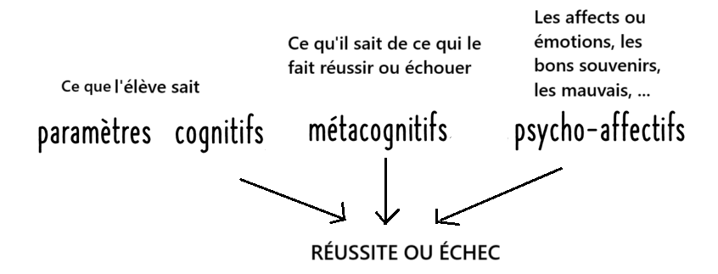
Pourquoi apprendre à apprendre?
Métacognition et réussite scolaire : perspectives théoriques, Stéphanie Frenkel & Hélène Déforge, Ulg.
Wang et al., 1994
Leurs interactions réciproques entre ces variables vont déterminer la trajectoire scolaire d’un élève (Denissen, Zarrett & Eccles, 2007 ; Efklides, 2011).

Slide 5
Dans une perspective de prévention, d’action et de remédiation, il est possible, en tant qu’enseignant, d’intervenir sur certaines de ces variables.
Les comportements complexes à l’œuvre dans les apprentissages peuvent être « modifiés » par le biais d’interventions portant sur les connaissances, les stratégies et les expériences métacognitives, ainsi que sur les aspects motivationnels et ceux relatifs au mode d’attribution des succès et des échecs.
(Reid & Borkowski, 1987)

Slide 6
Le profil culturel de l’élève d’aujourd’hui
Divergences avec celui d’hier: quelles sont-elles et quelles conséquences dans la gestion enseignement/apprentissage?
(Les édition de la Chenelière inc., reproduction autorisée)

Slide 7
Le profil culturel de l’élève d’aujourd’hui (14 divergences avec celui d’hier)
(Les édition de la Chenelière inc., reproduction autorisée)
1. Sources d’informations et de désinformation nombreuses et variées / l’école n’est plus le seul lieu d’apprentissage.
2. Plus sensibles au monde de l’image et du son que l’écrit / l’école doit diversifier ses modes d’accès à la connaissance et non privilégier un sens parmi les 5 et proposer plusieurs types d’activité sur un thème.
3. Connaissances dans des domaines variés mais moins en profondeur (savoirs en miettes, non lié et non hiérarchisé).
4. Ils consomment l’information mais ne la traitent pas.

Slide 8
5. L’école est un lieu d’expression tels qu’ils sont et non tels que l’on voudrait qu’ils soient, pouvoir exprimer leurs émotions et raconter leurs expériences de vie.
6. Ils recherchent des adultes accueillants et authentiques.
7. La valeur accordée aux études est relative et en concurrence avec leur vie sociale, affective, les loisirs et le travail.
8. Ils ont difficile de se projeter dans un avenir incertain.
9. Il se voient dans le présent et sont à la recherche de sens et d’utilité.
10. Ils s’affirment et prennent plus de distance par rapport aux adultes.

Slide 9
11. L’amour, l’amitié et les relations interpersonnelles ont beaucoup d’importance.
12. Leurs valeurs sont un mélange parfois hétérogène et contradictoire de valeurs nouvelles et de valeurs traditionnelles.
13. Ils ont des habitudes de vie différentes (sommeil, alcool, tabac, drogues).
14. Ils ont des comportements individualistes en groupes.

Slide 10
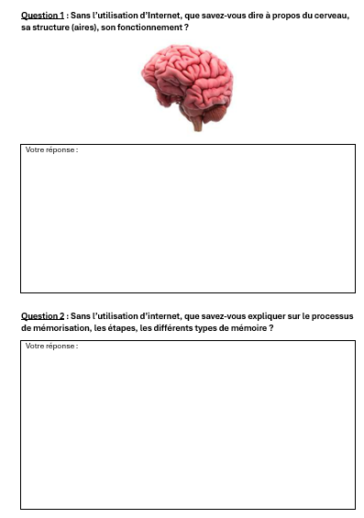
Cerveau/mémoires
RAPPELS

Slide 11
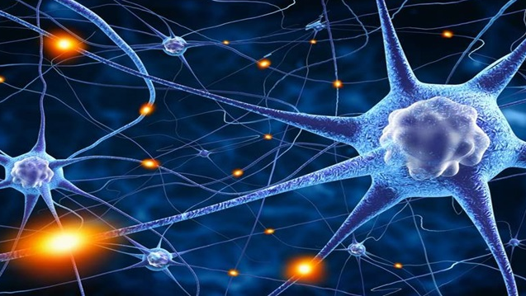
Un cerveau, c’est
100 milliards de neurones qui pulsent!

Slide 12
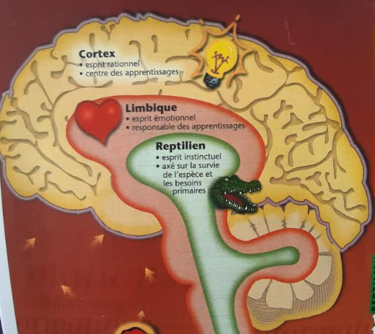
quelques millions d’années
Néo-mammifère
60 millions d’années
Paléo-mammifère
200 millions d’années

Slide 13
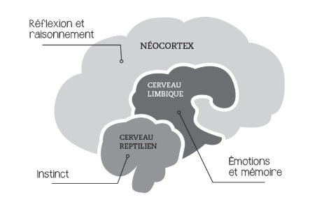

Slide 14

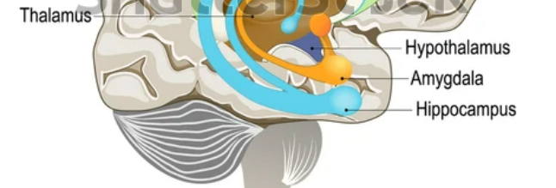



Slide 15
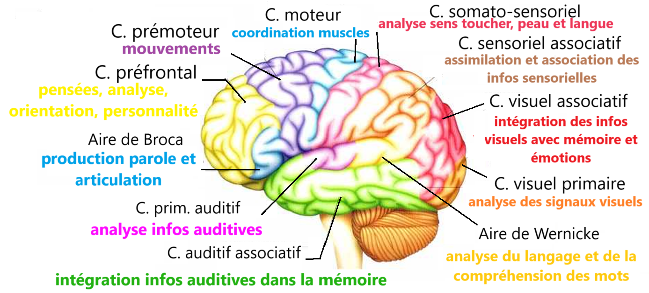
La structure du cerveau et la fonction des aires cérébrales (HG)
TEP (tomographie par émission de positrons)
IRMf (imagerie par résonance magnétique fonctionnelle)
Source: Houdé, O. et Borst, G. (2018). Le cerveau et les apprentissages (p161). Éditions Nathan

Slide 16
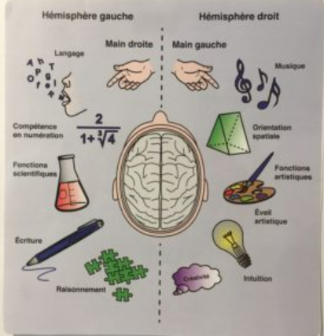
Hémisphère gauche (HG) : fonctions logiques, analytiques et verbales, telles que le langage, le raisonnement et les mathématiques, siège de la pensée critique et de l'organisation.
Hémisphère droit (HD) : fonctions créatives et intuitives, comme l'art, la musique, la perception spatiale et la reconnaissance des visages. Il joue également un rôle dans la compréhension des émotions et des contextes sociaux.
https://blog-un-modele-des-ateliers.com/pensez-comme-leonard-de-vinci-art-et-science/

Slide 17


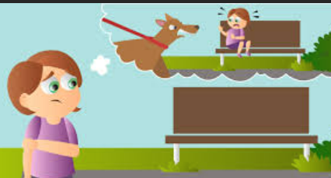
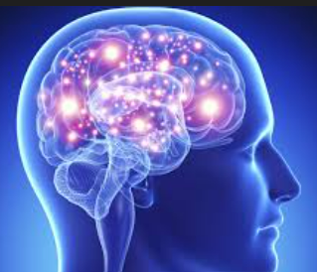
Sélection
Sélection
Mémoire
sensorielle
Mémoire
À court terme
Mémoire
À long terme
Inhibition
Inhibition
Mémoire de travail

Slide 18
Reçoit les informations captées par les 5 sens
Sélectionne les informations traitées ou non via le processus d’attention et d’inhibition des distracteurs
Unité de mesure: fonctionnement en fraction de seconde (voir schéma ci-après)
Mémoire
sensorielle

Slide 19
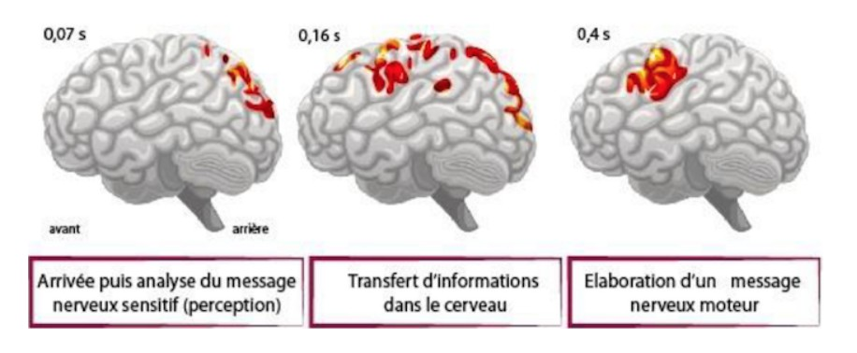

Slide 20
Possède une capacité de rétention des informations limitée à 7 +/- 2 éléments (Miller, The magical number 7)
Facilement en surcharge cognitive ou interrompue par un élément perturbateur
Oublie facilement (voir courbe Ebbinghaus)
Inefficace dans certaines situations (stress, harcèlement, danger, manque d’énergie, …)
Au carrefour entre la mémoire sensorielle et la mémoire à long terme: elle traite les informations qu’elle reçoit de la MS et elle fait appel aux informations en MLT utiles dans la situation présente.
Unité de mesure: fonctionnement en minutes ou en jours
Mémoire
À court terme
UM: minute - jour

Slide 21
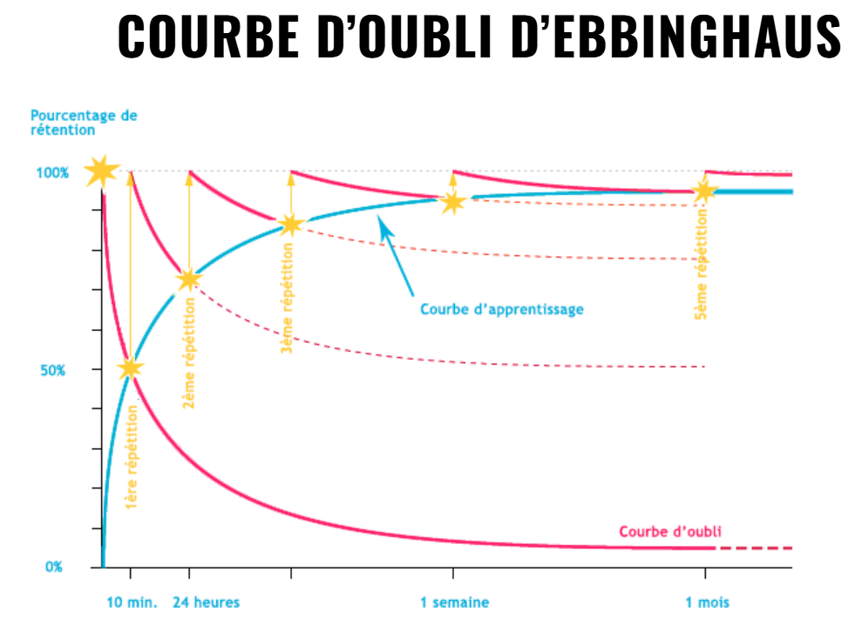

Slide 22
Possède une capacité de rétention des informations illimitée
Fonctionne efficacement en combinaison avec les émotions, le sens et la répétition
Elimine progressivement les informations inutilisées
Partie consciente et inconsciente du processus de mémorisation (ex. automatismes)
Conserve les informations en réseaux dans différentes aires cérébrales et sous 3 formes: épisodique, sémantique, procédurale.
Inefficace dans certaines situations (choc, trauma,…)
Unité de mesure: fonctionnement en semaines, mois, années
Mémoire
À long terme

Slide 23
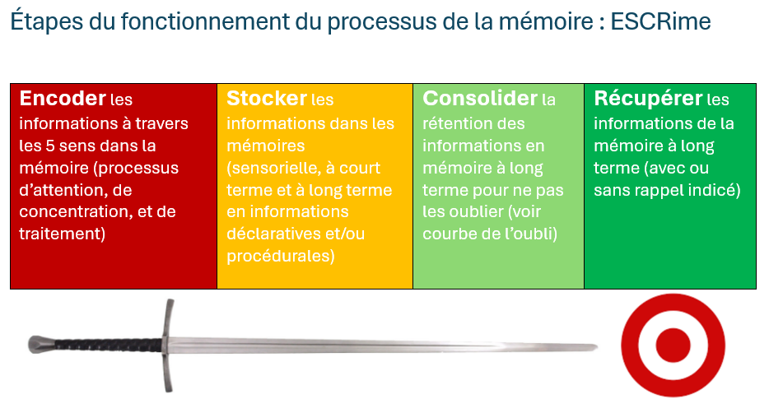
ESCRime

Slide 24
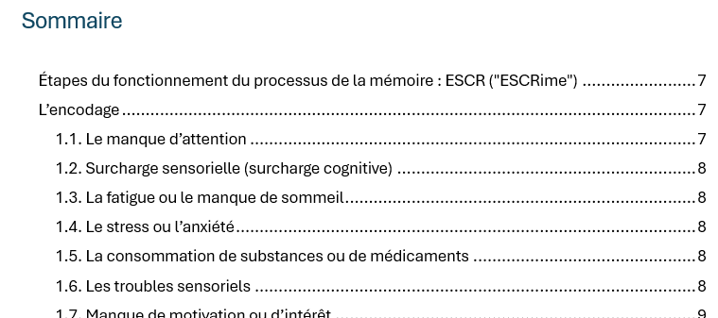
Travail en groupes : ESCRime
Quels sont les obstacles à:
G1 : l’Encodage (p7 à 9)
G2: le Stockage (p10 et 11)
G3: la Consolidation (p12 et 13)
G4: la Récupération (p14 à 16)
Q1: Identifiez les obstacles (lister sur feuille simple)

Slide 25



7 Obstacles communs au bon fonctionnement de la mémoire pour apprendre
O.1. Manquements dans l’hygiène de vie – sommeil, alimentation, sédentarité, médicaments, drogues
O.2. Le stress (diverses causes -> jeux et techniques de concentration, d’inhibition, …)
0.3. L’anxiété (ex. harcèlement scolaire, difficultés familiales, …)
0.4. Manque d’attention/ d’inhibition

Slide 26
Attention/ inhibition : Facteurs biologiques, psychologiques et environnementaux face aux distractions sensorielles ou interférences comme des classes ou un environnement bruyants, notifications des sms et messages reçus, …)
Surcharge sensorielle ou cognitive (ex. multiusage des écrans)
Utiliser un maximum de sens parmi les 5, pictogrammes, jingle, feux de signalisation, …
Données de recherches sur le temps passé devant un écran par les enfants
Constats: utilisation des écrans dès l’âge de six mois
6 mois Entre 8 et 12 ans : 5,5 h/jour 12 – 18 ans: 8h/jour
(2009, ados: moyenne de 9 h/sem)
Indices de dépendance comportementale au smartphone pour près de 1 élève sur 4

Slide 27

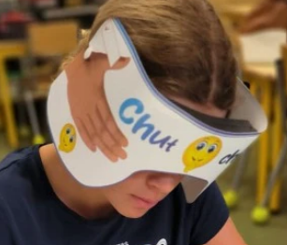
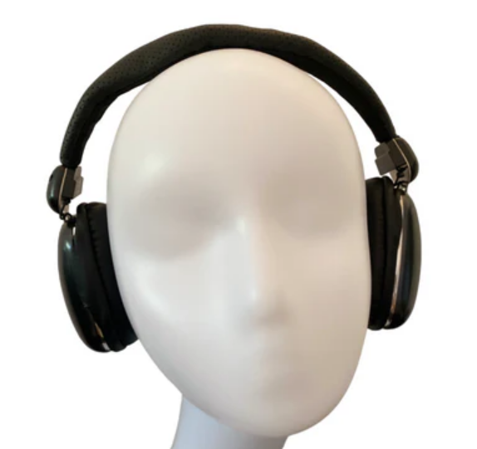
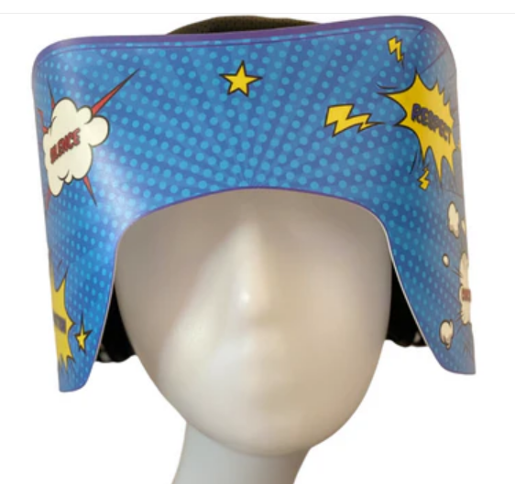
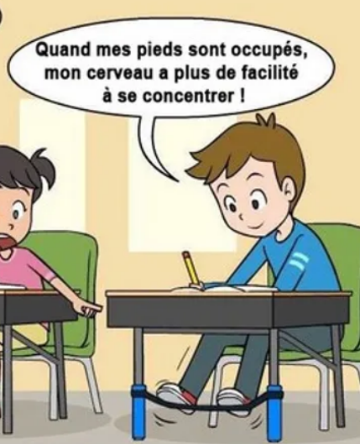
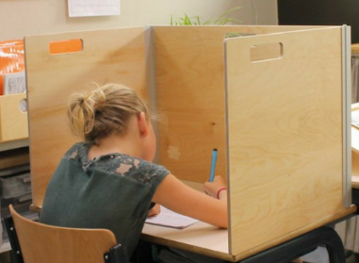
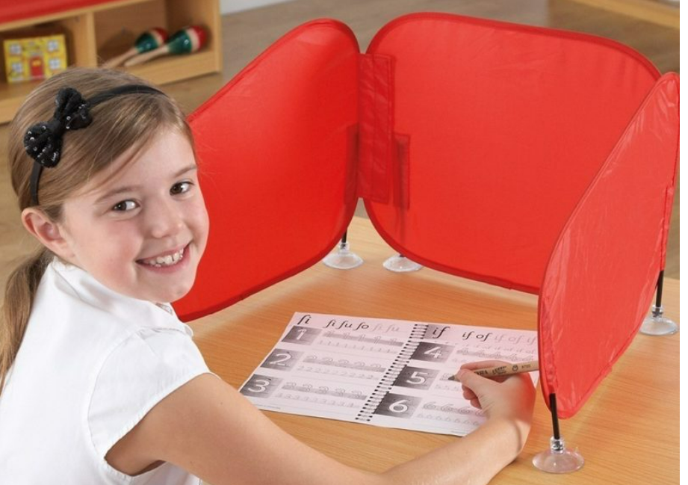
Matériel
Pour aider à la concentration en classe : parfois effet inverse
Captibulle
Casque anti-bruit
Boîte à concentration
L’élastique
Le ballon-siège (bof bof…)
Le bureau ajustable/mange-debout(secondaire ++)
Coussin Dynair/galette

Slide 28
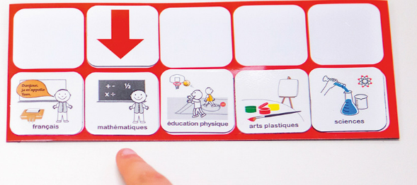





Jeux
Pour aider à la concentration en classe (suite):
Pictogrammes des consignes
Brain box (attention, concentration et connaissances)
Yoga/gym brain/ pleine conscience (LE)
Apprentissage par le jeu: catalogue de recherche utilisé par les bibliothèques:
https://xn--ludopdagogie-feb.be/etre-ludopedagogue-2/systeme-esar/

Slide 29
O.5. Troubles neurologiques et Dys-
Outil: doc. synthèse aménagements raisonnables (pilotage)
Aide à la concentration, prise en charge par un pro, utilisation d’apps adaptées pour l’entrainement, etc.

Slide 30
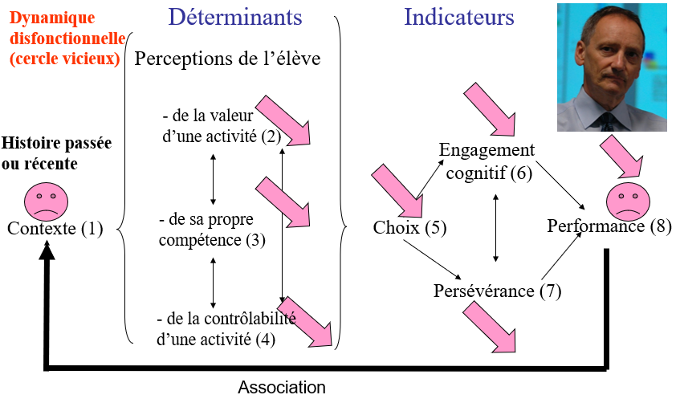
O.6. Le manque de motivation, d’engagement cognitif de l’élève ou d’intérêt
! Préalable à toute forme d’apprentissage en classe! (Modèle de Viau, 1994)

Slide 31
O.7. Manque de techniques d’ESCRIM, de savoirs, savoir-faire et savoir être d’apprentissage (méthodes de travail, bons reflexes, …)
-> Portrait de l’étudiant qui réussit
Analyse en 4e et 6e secondaires générales et université
Wolfs, J.-L. (De Boek, 2007) Méthode de travail et stratégies d’apprentissage.
-> Voir documents (liste conseils, questionnaires distribués tout au long de la formation)

Slide 32
ESCRime
Une synthèse « Enseignant »
Encodage L’enseignant crée un environnement stimulant
(attention via les 5 sens, pizza de Gardner, annonce / montre les objectifs à atteindre, apprentissage actif, varié, ludique)

Slide 33
ESCRime
Une synthèse « Enseignant »
Stockage
L’enseignant crée un environnement d’apprentissage organisé ou il aide les élèves à organiser par eux-mêmes leurs connaissances et à donner du sens aux apprentissages (apprentissage inductive, dialogue pédagogique et réflexif, utilisation de questionnaires, cartes mentales, etc). L’enseignant aide les élèves à mieux apprendre (métacognition).
L’enseignant aide les els à traiter l’information (évite la surcharge cognitive, aménage le temps d’exécution d’une tâche pour certains élèves, climat de sécurité émotionnelle, fractionnement en tâches simples puis complexes, pratique le RCD, déconstruit la complexité avec les élèves)

Slide 34
ESCRime
Une synthèse « Enseignant »
Consolidation
L’enseignant aide l’élève à transférer les apprentissages en variant les contextes d’utilisation, en utilisant des exemples et contre-exemples, en utilisant des analogies, en le plaçant face à des problèmes qu’il devra résoudre avec ses ressources)
Les élèves font des rappels réguliers des points importants de la matière vue en cours d’utilisation (apprentissage spiralaire)

Slide 35
ESCRime
Une synthèse « Enseignant »
Récupération
L’enseignant donne parfois des indices pour retrouver l’information en mémoire (ex. via des images d’évocations, des check-lists comme dans le CE1D).
L’enseignant organise des évaluations formatives en simulation des sommatives pour aider les élèves à mieux se préparer et à identifier ce qu’il ne maîtrise pas encore.

Slide 36



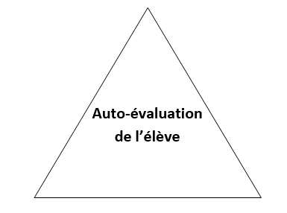
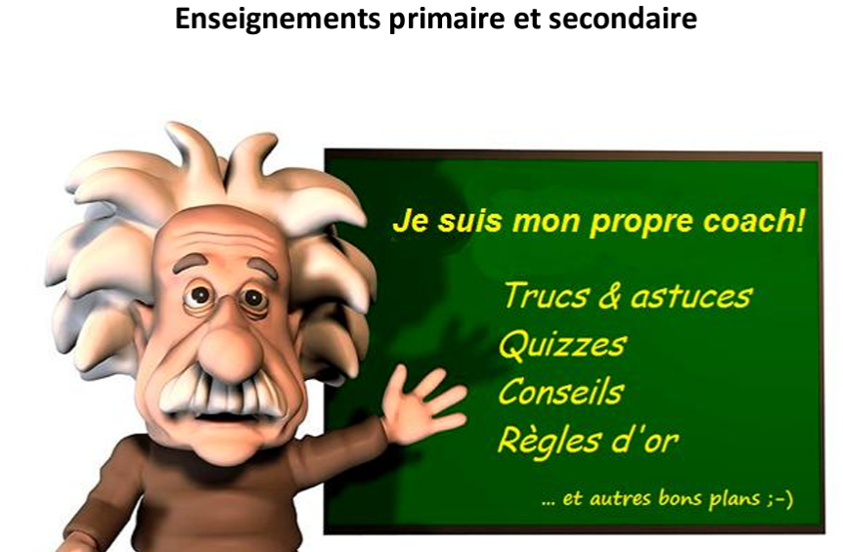



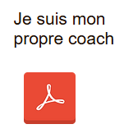
QUIZZES élève : le dialogue pédagogique
En gestion mentale, en savoir faire stratégiques, …
ESCRim
Primaire – S2
Secondaire
Primaire et secondaire
https://www.creatschool.com/ifc

Slide 37
L’évaluation comme outil métacognitif: un exemple pour l’élève
Intitulé du test: Date: | Intitulé du test: Date: | Intitulé du test: Date:
Résultat: | Résultat: | Résultat:
Comment me suis-je entraîné.e pour le test: …………………………………………… ………………………………………….. | Comment me suis-je entraîné.e pour le test: …………………………………………… ………………………………………….. | Comment me suis-je entraîné.e pour le test: …………………………………………… …………………………………………..
Est-ce efficace: Oui – en partie – non Pourquoi? ………………………………………….. | Est-ce efficace: Oui – en partie – non Pourquoi? ………………………………………….. | Est-ce efficace: Oui – en partie – non Pourquoi? …………………………………………..
Ce qui a fonctionné et que je garde: ……………………………………………… | Ce qui a fonctionné et que je garde: ……………………………………………… | Ce qui a fonctionné et que je garde: ………………………………………………
Pour le prochain test, j’essaierai de : ……………………………………………… | Pour le prochain test, j’essaierai de : ……………………………………………… | Pour le prochain test, j’essaierai de : ………………………………………………

Slide 38
Le dialogue pédagogique et la gestion mentale par discipline

Slide 39



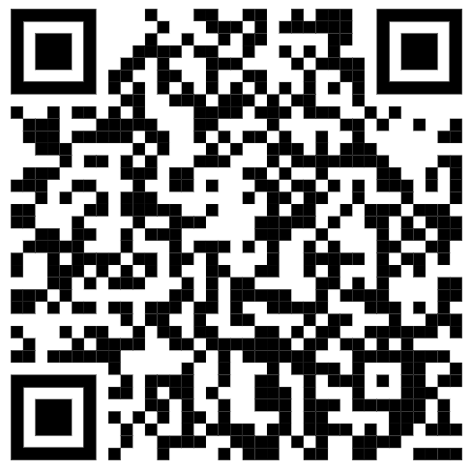
Applis, IA, ressources, …
Maths (Secondaire)
https://mathematices.be/
https://mpost.io/fr/top-ai-based-mathematics-learning-platforms-for-students/
Langues modernes (Prim et Sec)
https://www.creatschool.com/online et /ifc
Sciences (Secondaire)
https://issuu.com/vanin-secondaire/docs/bio_pour_tous_5_-_flipbook/s/16952679

Slide 40
Applis Dys
Applis pour aider les TDAH:
https://www.laminicoachtdah.fr/tdah-sensibilisation/tdah-applications
https://clickup.com/fr-FR/blog/42418/outils-de-productivite-pour-les-personnes-souffrant-d'un-trouble-deficitaire-de-l'attention

Slide 41
Avec quoi allez-vous repartir de cette formation?
-> Documents synthèse

Slide 42
Merci pour votre attention, votre concentration, et votre participation!
J’espère que cette formation restera dans votre mémoire à long terme parce que vous allez aussi la mettre en application dans vos classes à l’aide de vos mémoires sensorielle, à court terme et de travail, en planifiant, contrôlant et auto-évaluant vos activités d’enseignement !
Aude Verschueren, enseignante

